Slide 1
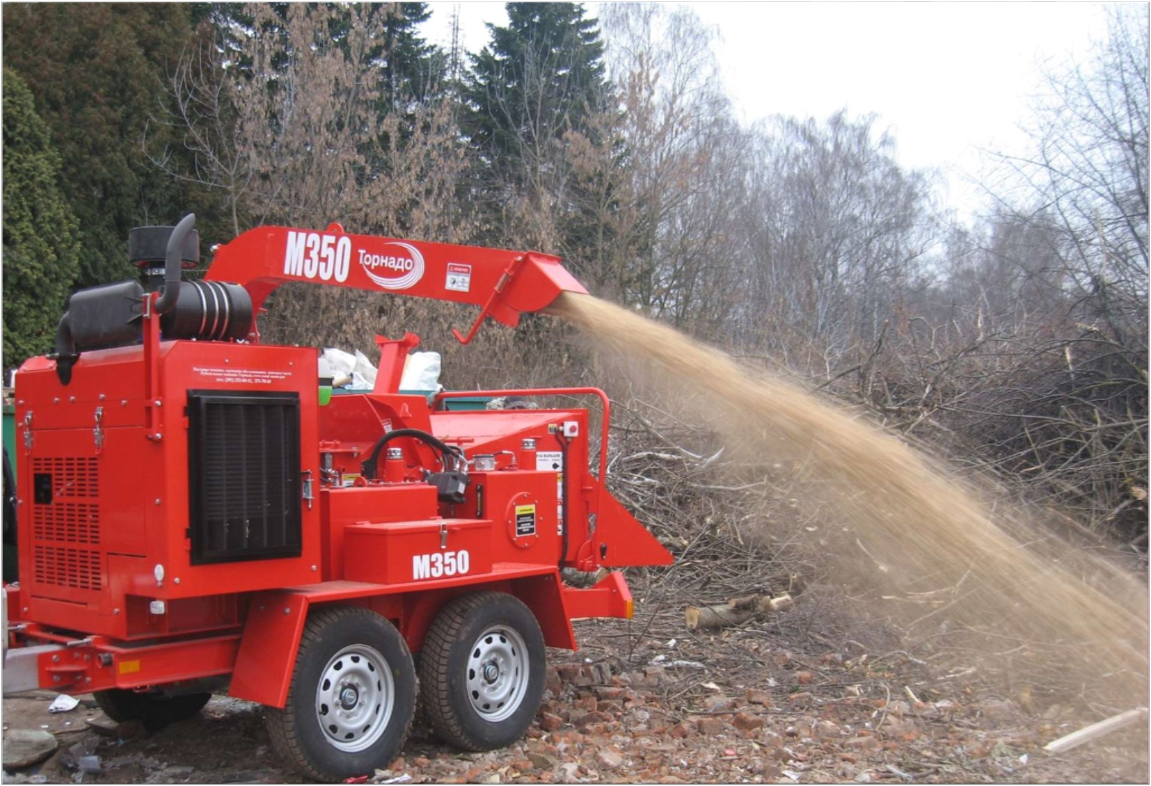



Оптимизация процесса уборки спиленных веток
деревьев и их утилизаци
Докладчик:
Дорофеев Олег Георгиевич

Slide 2
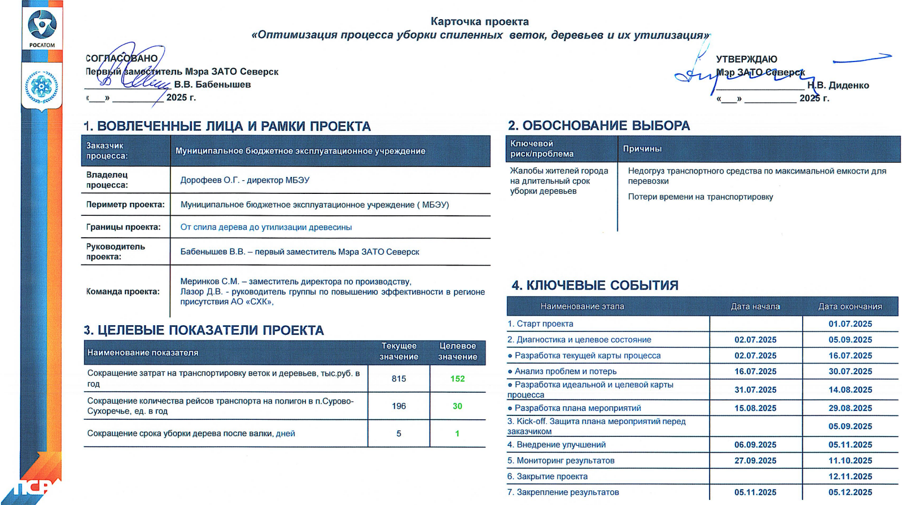

Slide 3
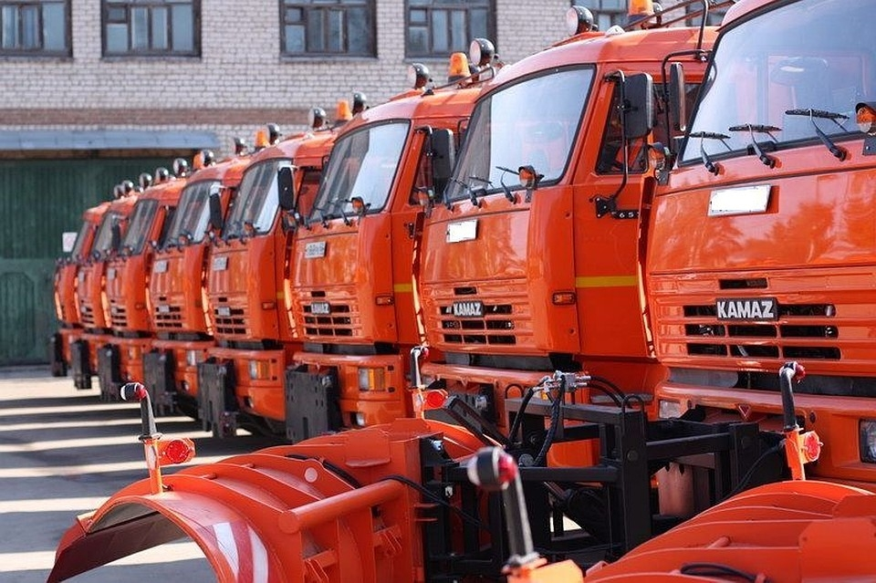
Статистические данные
за год МБЭУ:
450
деревьев
обработало
1958
вывезло
м³
затраты
на вывоз с учетом ГСМ
815
тыс. руб.

Slide 4
Калькуляция затрат утилизации веток и деревьев в год
Статья затрат
Затраты, тыс. руб.
оплата утилизации
419 тыс.руб
Снизить
затраты
транспортировка
815 тыс.руб
персонал
(7 человек)
Средняя цена
утилизации
древесных отходов
составляет
534
руб./т

Slide 5
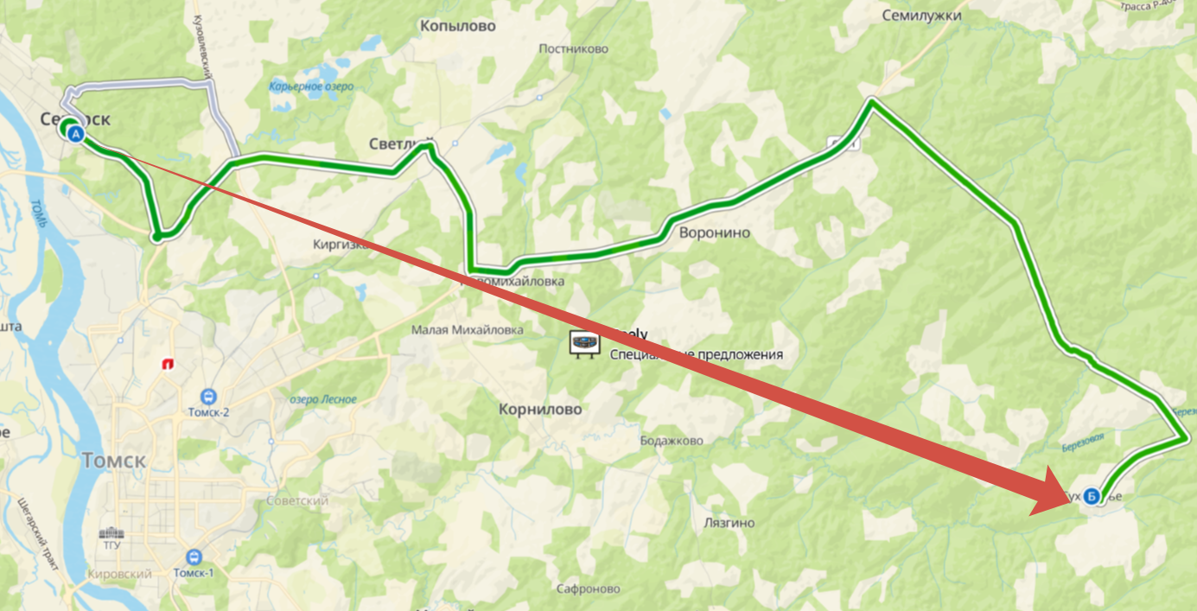
Логистическая карта и варианты организации процесса
Удаленность полигона
приводит к:
большим затратам
быстрому износу техники
снижению оперативности
135 км
Расстояние
до полигона и обратно
3 ч
Время
на один рейс

Slide 6
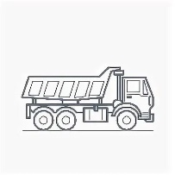
Карта текущего состояния
1
Выехали на место
Рабочие пильщики –3
Вышка- 1
Газель - 1
Персонал
Персонал
Мастер
Мастер расписывает задание
Поступило задание на снос дерева
Спилили дерево
Уехали на следующее задание
1
2
3
Мастер
Мастер
Персонал
Персонал
Водитель
Мастер расписывает задание
Поступило задание на уборку территории
Погрузка спила в Камаз
4
Камаз – 1
Трактор - 1
Вывезли на полигон
Проблемы
Излишнее количество техники и людей для сноса и погрузки спила (7 человек).
Объемные ветки дерева заполняют кузов КАМАЗа на 30%. Машина не загружена по весу.
Водитель КАМАЗа делает несколько рейсов, чтобы вывезти все отходы.
Упущенная выгода от не реализации дерева-веток.
1
2
3
4

Slide 7
Карта целевого состояния
2
Выехали на место
Рабочие –3 чел
Вышка- 1чел
Доставка персонала – 1 чел
Персонал
Персонал
Мастер
Мастер расписывает задание
Поступило задание на снос дерева
Спили дерево
Уехали на следующее задание
Мастер
Персонал
Персонал
4
1
Вывоз на полигон
Камаз
+
Измельчитель – 1
Мастер расписывает задание
Поступило задание на снос дерева
Измельчение дерева в щепу
3
Решения
Измельчитель Торнадо позволил измельчать спил в щепу, для уменьшения объемов отходов.
За счет сбора отходов за один выезд.
Уменьшение затрат на перевозку за счет снижения объемов. Сокращение количества выездов на полигон.
Уменьшение количества персонала, необходимого для спила и погрузки дерева. С 7 человек до 5.
Поиск каналов реализации щепы. Сокращение количества выездов на полигон.
1
2
3
4

Slide 8
Предлагаемые решения
Приобретение мобильного
измельчителя
(стоимость ≈ 5,8 млн. руб.)
Количество рейсов
сократится на 40 %
Поиск каналов реализации
щепы. Сбыт щепы.
Уменьшить число персонала
необходимого для спила
и погрузки дерева.
(с 7 человек до 5)
Повышение
производительности
труда
Предлагать свои услуги
по переработке
и утилизации древесины
Дополнительный
доход

Slide 9
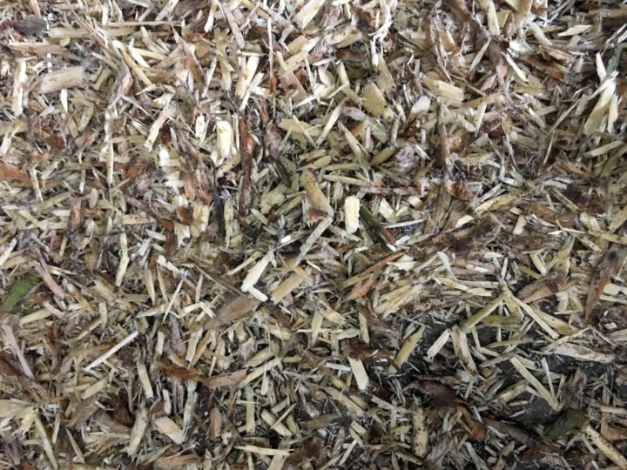
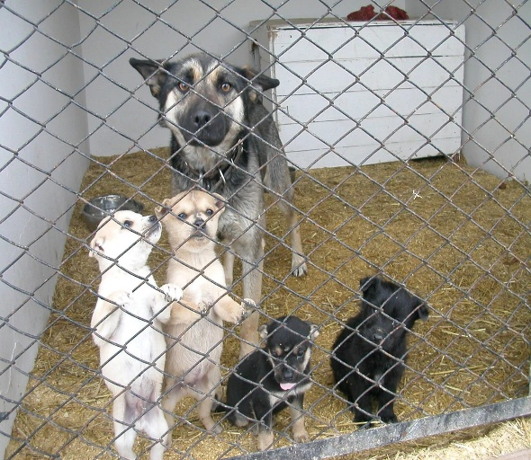
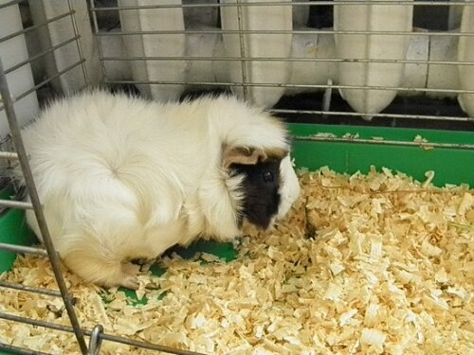
Реализация щепы
Приюты для
животных
Для нужд зоопарка

Slide 10
Итоги реализации проекта
Сокращены затраты
на транспортировку веток,
тыс.руб в год
Сокращено количество
рейсов транспорта на полигон
в п.Сурово-Сухоречье, ед. в год
Сокращено количество
людей участвующих
в процессе
в 5,3
раза
в 6,5
раза
на 29%
815
196
7
152
30
5

Slide 11
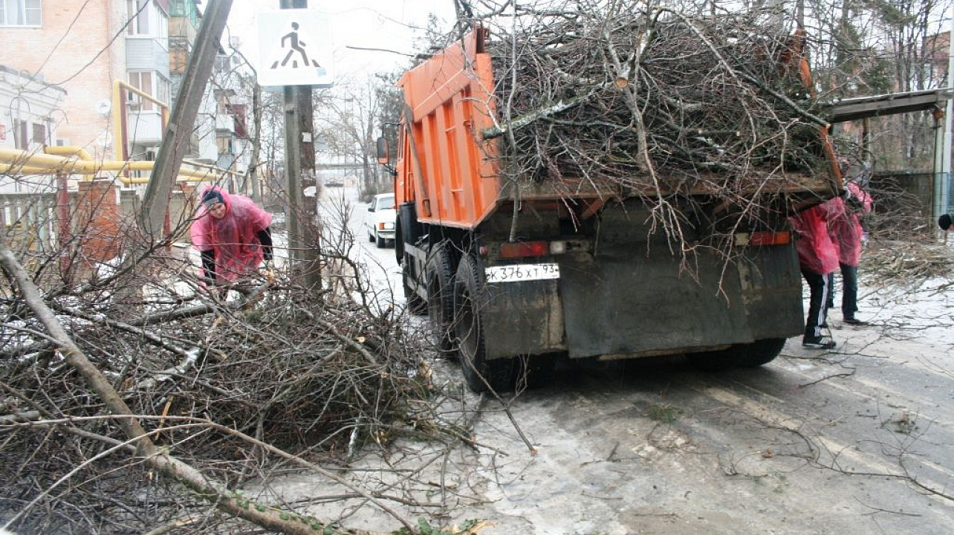
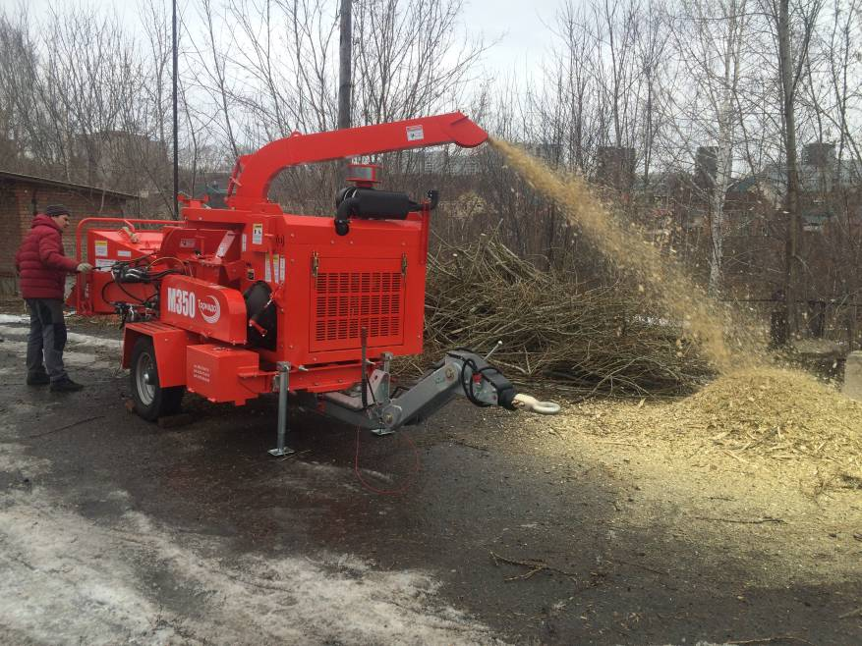
Было
Стало
Объемные ветки дерева заполняют
кузов КАМАЗа.
Машина загружена не оптимально.
Измельчитель позволил:
уменьшить объем отходов 6-10 раз;
осуществлять сбор отходов за один выезд.

Slide 12
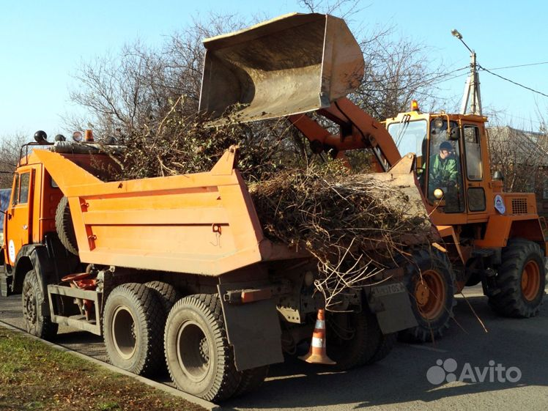
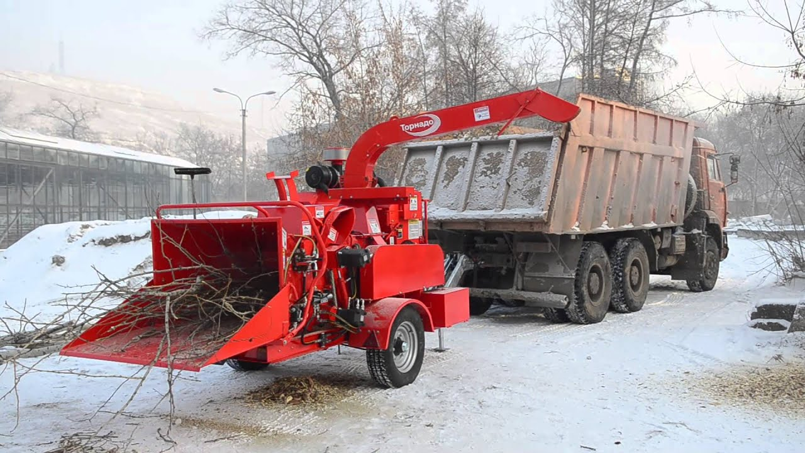
Было
Стало
Для уборки спила требуется минимум
2 человека
При помощи измельчителя уборку
выполняет только ОДИН водитель-оператор;
Высвобождение трактора.

Slide 13
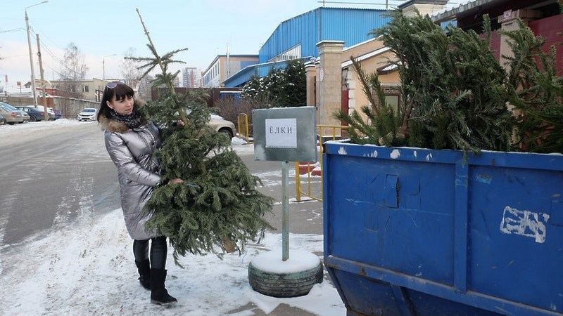
Было
Стало
Новогодние елки вывозились на свалку
Новогодние елки перерабатываются для нужд зоопарка

